Slide 1
Lab – gærcellers aktivitet

Slide 2
Plan
Dagens figur
Intro til øvelsen
Udføre øvelsen
Næste gang: Databehandling

Slide 3
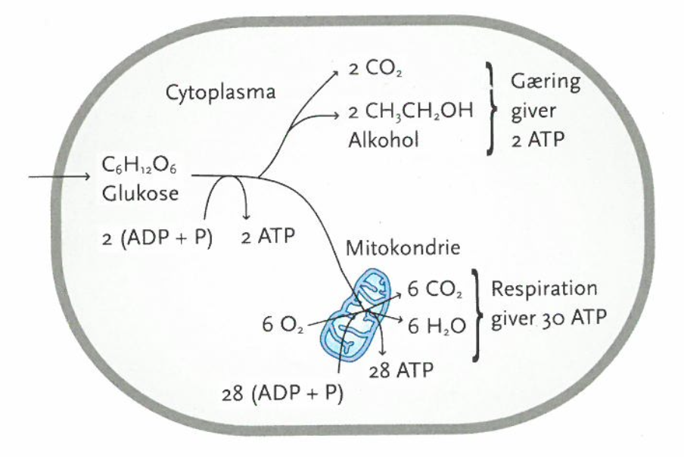
Dagens figur
Hvad viser figuren?
Opskriv reaktionsligningen for både respiration og gæring.

